Slide 1


比的意义与性质回顾整理
整体回顾
系统梳理
综合应用
评价反思

Slide 2

一、整体回顾
对于比的知识你都了解了哪些？
意义、
各部分名称
求比值
比、除法、分数三者关系
比
比的基本性质
化简比
按比例分配

Slide 3

二、系统梳理
比的意义。
两个数相除又叫做两个数的比。
例如：人体血液中，红细胞的平均寿命是120天，血小板的平均寿命是10天，写出红细胞与血小板的寿命比。
120∶10
再如：赵凡3分钟走了330米，赵凡的行走路程与时间的比？
330∶3
返回

Slide 4
二、系统梳理
比各部分的名称。
25 ∶160 = 25÷160 =
5
32
：
：
：
：
：
：
：
：
前
项
比
号
后
项
比
值
返回

Slide 5
二、系统梳理
求比值。
比的前项除以后项所得的商叫做比值。
人体血液中，红细胞的平均寿命是120天，血小
板的平均寿命是10天，红细胞与血小板的寿命比。
120∶10
= 120÷10=12
表示红细寿命胞是血小板
寿命的倍数。
赵凡3分钟走了330米，赵凡的行走路程与时间的比。
330∶3
表示赵凡的速度。
= 330÷3=110
返回

Slide 6

二、系统梳理
比、分数和除法之间有什么关系和区别？
比的后项可以是0吗？
比
分数
除法
前项
：（比号）
后项
比值
分子
—（分数线）
分母
分数值
被除数
÷（除号）
除数
商
比和分数都可以表示两个数量之间的关系。
除法是一种运算；分数是一种数；比只能表示两个数量之间的关系。

Slide 7
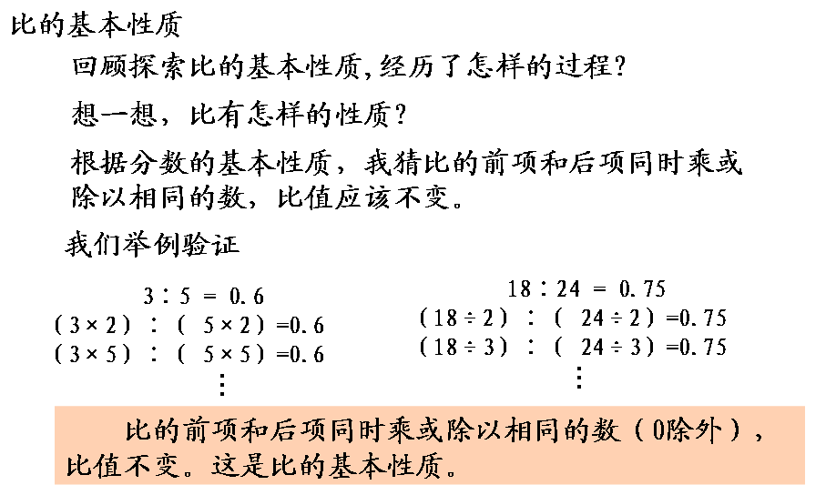
二、系统梳理
比的基本性质。
回顾探索比的基本性质,经历了怎样的过程？
提出问题
类比猜想
举例验证
归纳结论
继续

Slide 8

二、系统梳理
1
3
你能把14∶21、 ∶ 和1.25∶0.4化成最简单的整数比吗？
10
8
14∶21 =（14÷7）∶（21÷7）= 2∶3
因为14和21的最大公因数是7。
为什么同时除以7？
1
3
1
3
∶ = ×40∶ ×40 =4∶15
（ ）
（ ）
10
8
10
8
因为10和8的最小公倍数是40。
为什么同时乘40？
1.25∶0.4 =（1.25×100)∶（0.4×100）= 25∶8
因为1.25和0.4分别乘100，可以都转化成整数。
为什么同时乘100？

Slide 9
二、系统梳理
按比例分配问题。
例如：学校舞蹈队共有40人，其中男、女队员的人数比是3∶7。男、女队员各有多少人？
男生人数占3份，女生人数占7份。
3 + 7 = 10
40 ÷ 10 × 3 = 12（人）
40 ÷ 10 × 7 = 28（人）
答：男队员有12人，女队员有28人。

Slide 10
二、系统梳理
按比例分配问题。
学校舞蹈队共有40人，其中男、女队员的人数比是3∶7。男、女队员各有多少人？
3
男生人数占舞蹈队总人数的 ，女生人数占舞蹈队总人数的 。
7
3+7
3+7
3
40×
（人）
= 12
3+7
7
40×
（人）
= 28
3+7
继续
答：男队员有12人，女队员有28人。

Slide 11
二、系统梳理
按比例分配问题。
学校舞蹈队有男队员12人，其中男、女队员的人数比是3∶7。女队员有多少人？
男生人数占3份，女生人数占7份。
12 ÷ 3×7 = 28（人）
答：女队员有28人。
还可以这样算：
3
男生人数占舞蹈队总人数的 。
3+7
3
12÷
- 12 = 28（人）
3+7
返回
答：女队员有28人。

Slide 12
三、综合应用
1.想一想、填一填。
（1）小强买了10个乒乓球，一共用去30元，小强所用的钱数
与乒乓球个数的比是（ ）；比值是( ),表示（ ）
3∶1
3
单价
6
（2） ( )∶5=0.6= =（ ）÷120
3
（ ）
72
10
7
（3）甲数是乙数的 ，甲数和乙数的和是160，甲数是（ ）
70
9

Slide 13
三、综合应用
2.求比值。
50
25 ∶6.5
= 250÷65 =
13
9
3
9
3
9
4
12
：
=
÷
=
×
=
7
4
7
4
7
3
7
0.4∶1.6
= 0.4÷1.6 = 0.25

Slide 14
三、综合应用
3.化简比
152∶88
=（152÷8）∶（88÷8）=19∶11
3
9
3
9
：
=
×16
：
×16
= 2∶3
（ ）
（ ）
8
16
8
16
0.25∶1.6
（ ）
= 0.25×100 ∶ 1.6×100 = 5∶32
（ ）

Slide 15
三、综合应用
某制药厂要配制一种葡萄糖注射液，葡萄糖与水的比是
1∶19。如果配制5000升这样的注射液，需要葡萄糖和水各多少升？
4.
1
葡萄糖的体积占葡萄糖注射液的 ，水的体积
1+19
19
占葡萄糖注射液的 。
1+19
1
50000 ×
= 250（升）
1+19
19
50000 ×
= 4750（升）
1+19
答：需要葡萄糖250升，需要水4750升。

Slide 16
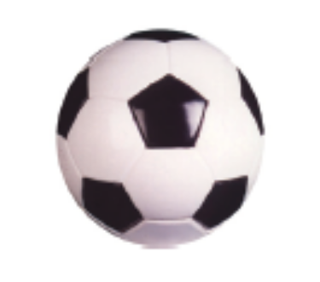
三、综合应用
5.
一种足球是由32块黑色五边形和白色六边形皮块制成的， 其中黑、白皮块块数的比是3∶5。黑色和白色皮块各有多少？
黑色皮块占3份，白色皮块占5份。
3 + 5 = 8
32 ÷ 8 × 3 = 12（块）
32 ÷ 8 × 5 = 20（块）
答：黑色皮块有12块，白色皮块有20块。

Slide 17
三、综合应用
一个三角形的三个内角度数的比是1∶2∶3，这个三角形的三个内角分别是多少度？
6.
总份数：1+2+3=6；三个角的和是180度。
180÷6×1＝30（度）
180÷6×2＝60（度）
180÷6×3＝90（度）
答：三个内角分别为30度、60度、90度。

Slide 18
三、综合应用
1
一本故事书有150页，小亮第一天看了全书的 。
（1）如果第二天看的相当于第一天的 ，第二天看了多少页？
（2）如果第一天与第二天看的页数的比是5∶4，第二天看了多少页？
（3）如果第二天看了全书的 ，第二天比第一天多看多少页？
7.
4
5
5
1
4
150× × ＝ 24（页）
5
5
答：第二天看了24页。
1
150× ÷5×4 ＝ 24（页）
5
答：第二天看了24页。
1
3
1
1
150 × - ＝ 10（页）
（ ）
3
5
答：第二天比第一天多看了10页。

Slide 19


